Slide 1


Inauguração em 10 de Junho de 2005
Sede
Rua Dona Romana n° 254 – Engenho Novo RJ

Slide 2

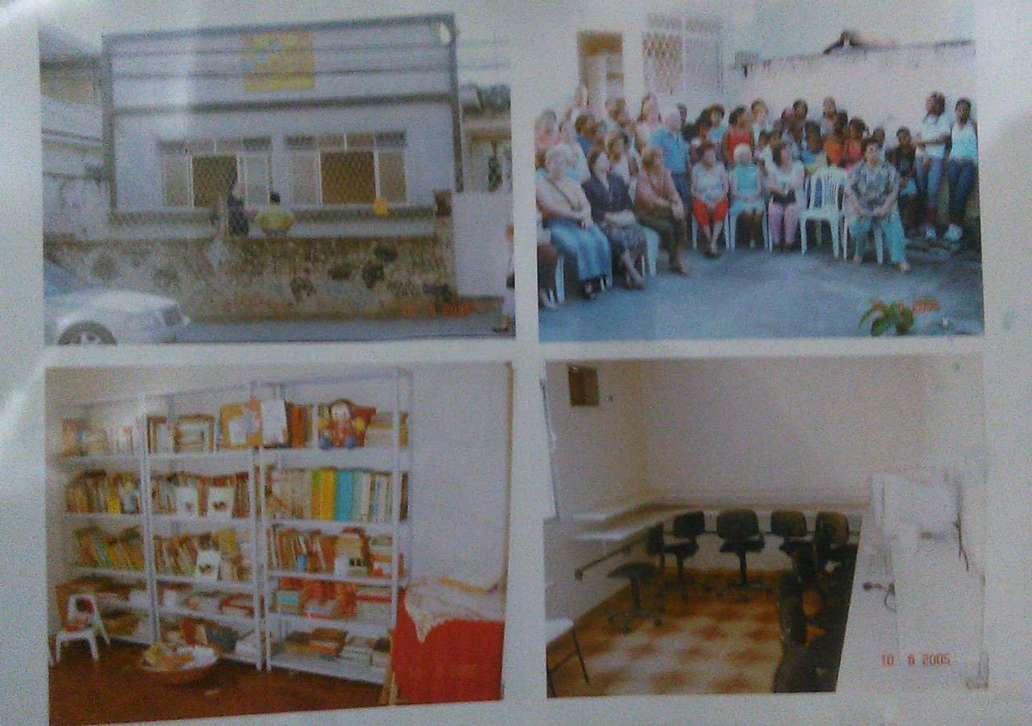


Slide 3

MONTAGEM E EFEITO VIVIAN LAPA

Slide 4


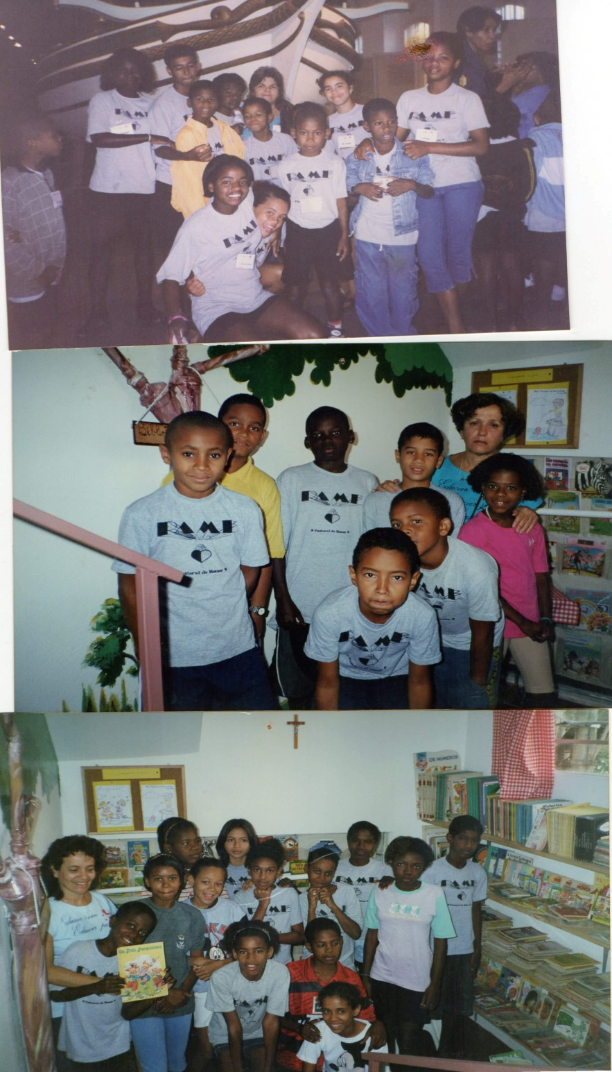

Slide 5
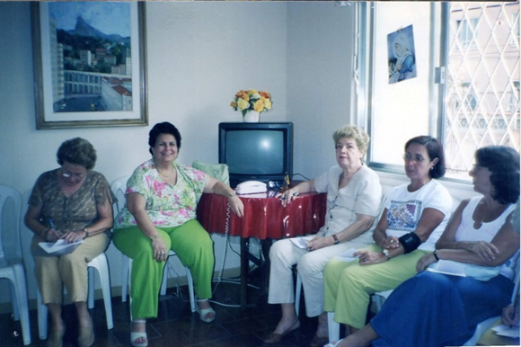
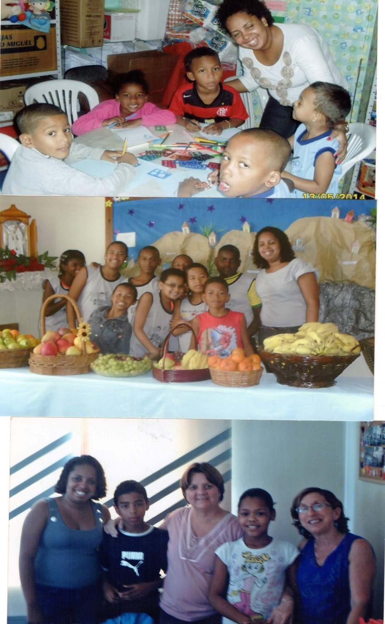
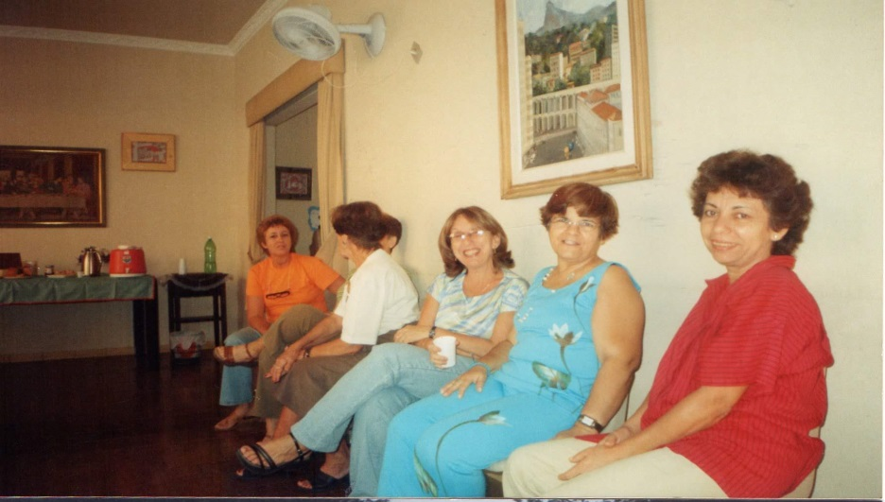
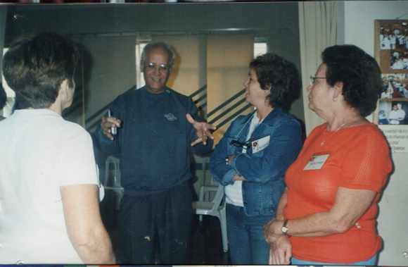

Slide 6
Missão:
É incentivar as crianças e os adolescentes para serem cidadãos que aprimorem continuamente suas capacidades de conhecimento para criar o futuro que realmente gostaríamos de ver surgir.
MONTAGEM E EFEITO VIVIAN LAPA

Slide 7
Visão:
É mostrar para essas crianças, adolescentes e seus familiares que podemos transformar o mundo através dos estudos das nossas atividades culturais.
MONTAGEM E EFEITO VIVIAN LAPA

Slide 8
Valores:
Educar com amor.
Educar para ser feliz.
Agregando novos horizontes e novos conhecimentos para sua vida.
MONTAGEM E EFEITO VIVIAN LAPA

Slide 9
AULA DE DANÇA
Prof.ª: CLAÚDIA
MARTINS
MONTAGEM E EFEITO VIVIAN LAPA

Slide 10

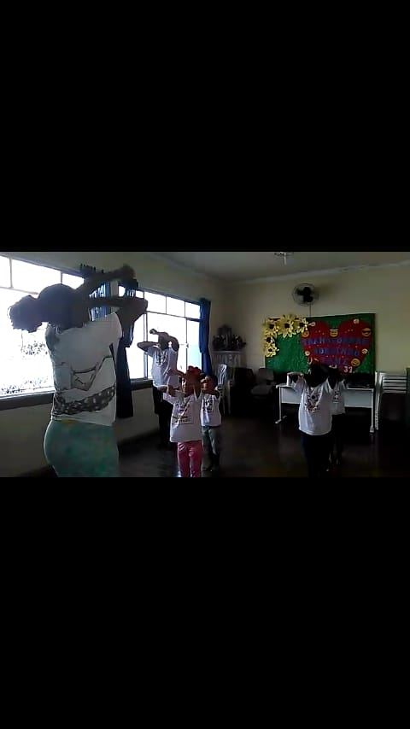
MONTAGEM E EFEITO VIVIAN LAPA

Slide 11
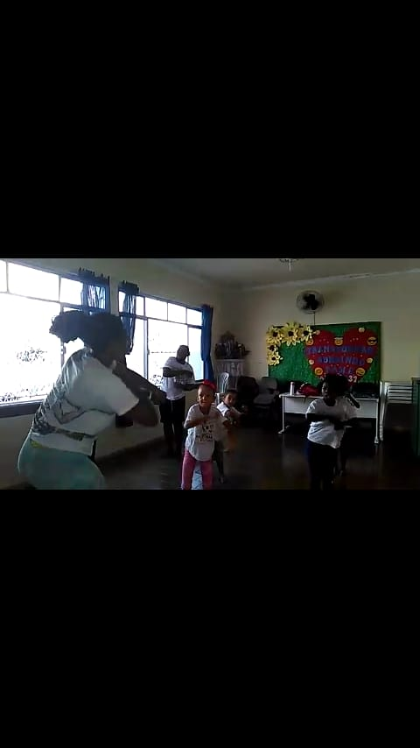
MONTAGEM E EFEITO VIVIAN LAPA

Slide 12
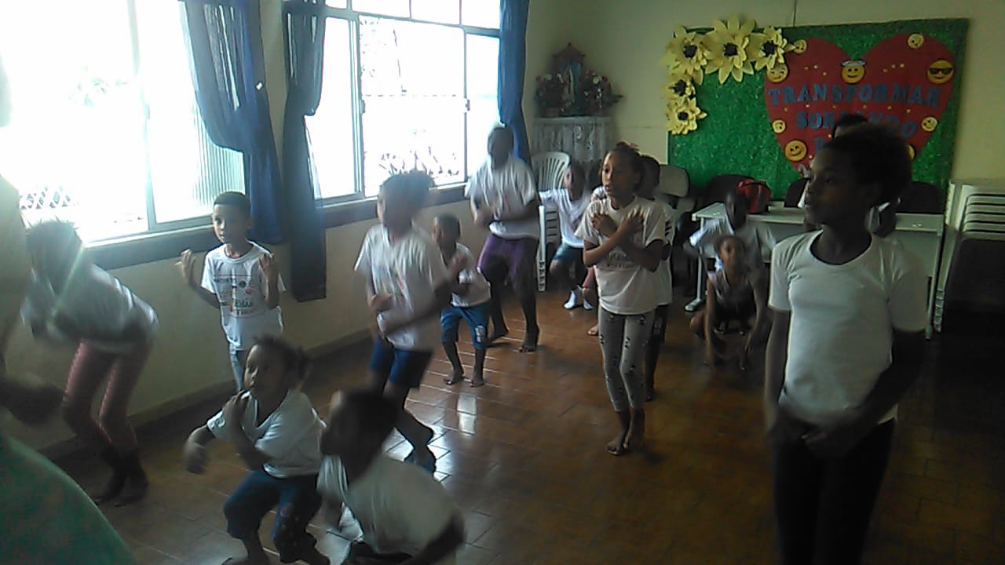
MONTAGEM E EFEITO VIVIAN LAPA

Slide 13
AULA DE CULTURA E SOCIEDADE
Prof.ª: MUNIQUE FERNANDES
MONTAGEM E EFEITO VIVIAN LAPA

Slide 14
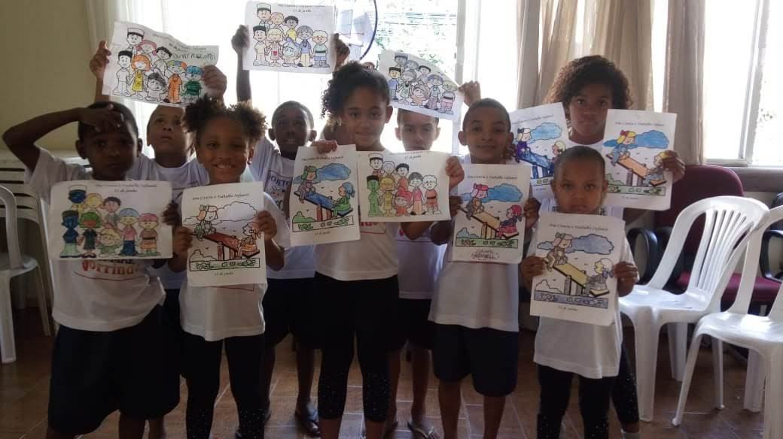
MONTAGEM E EFEITO VIVIAN LAPA

Slide 15
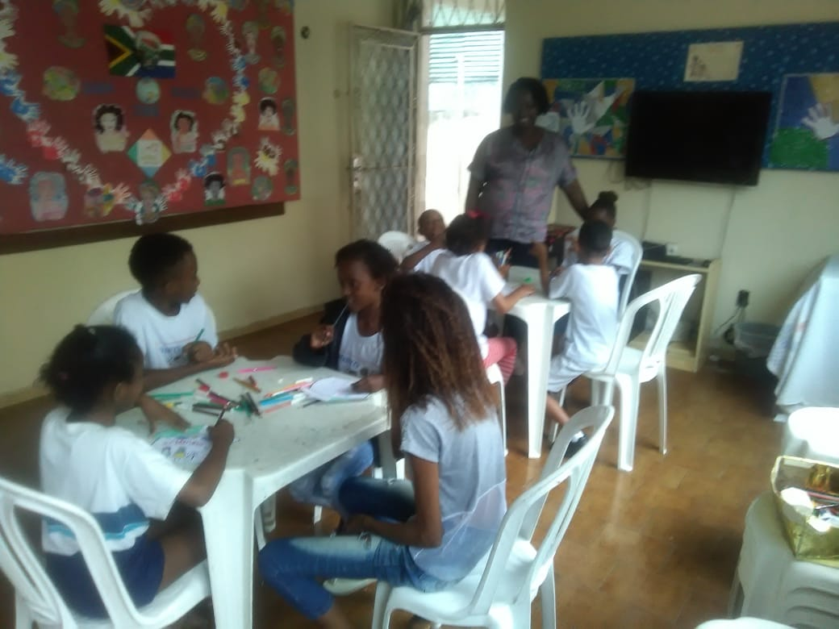
MONTAGEM E EFEITO VIVIAN LAPA

Slide 16
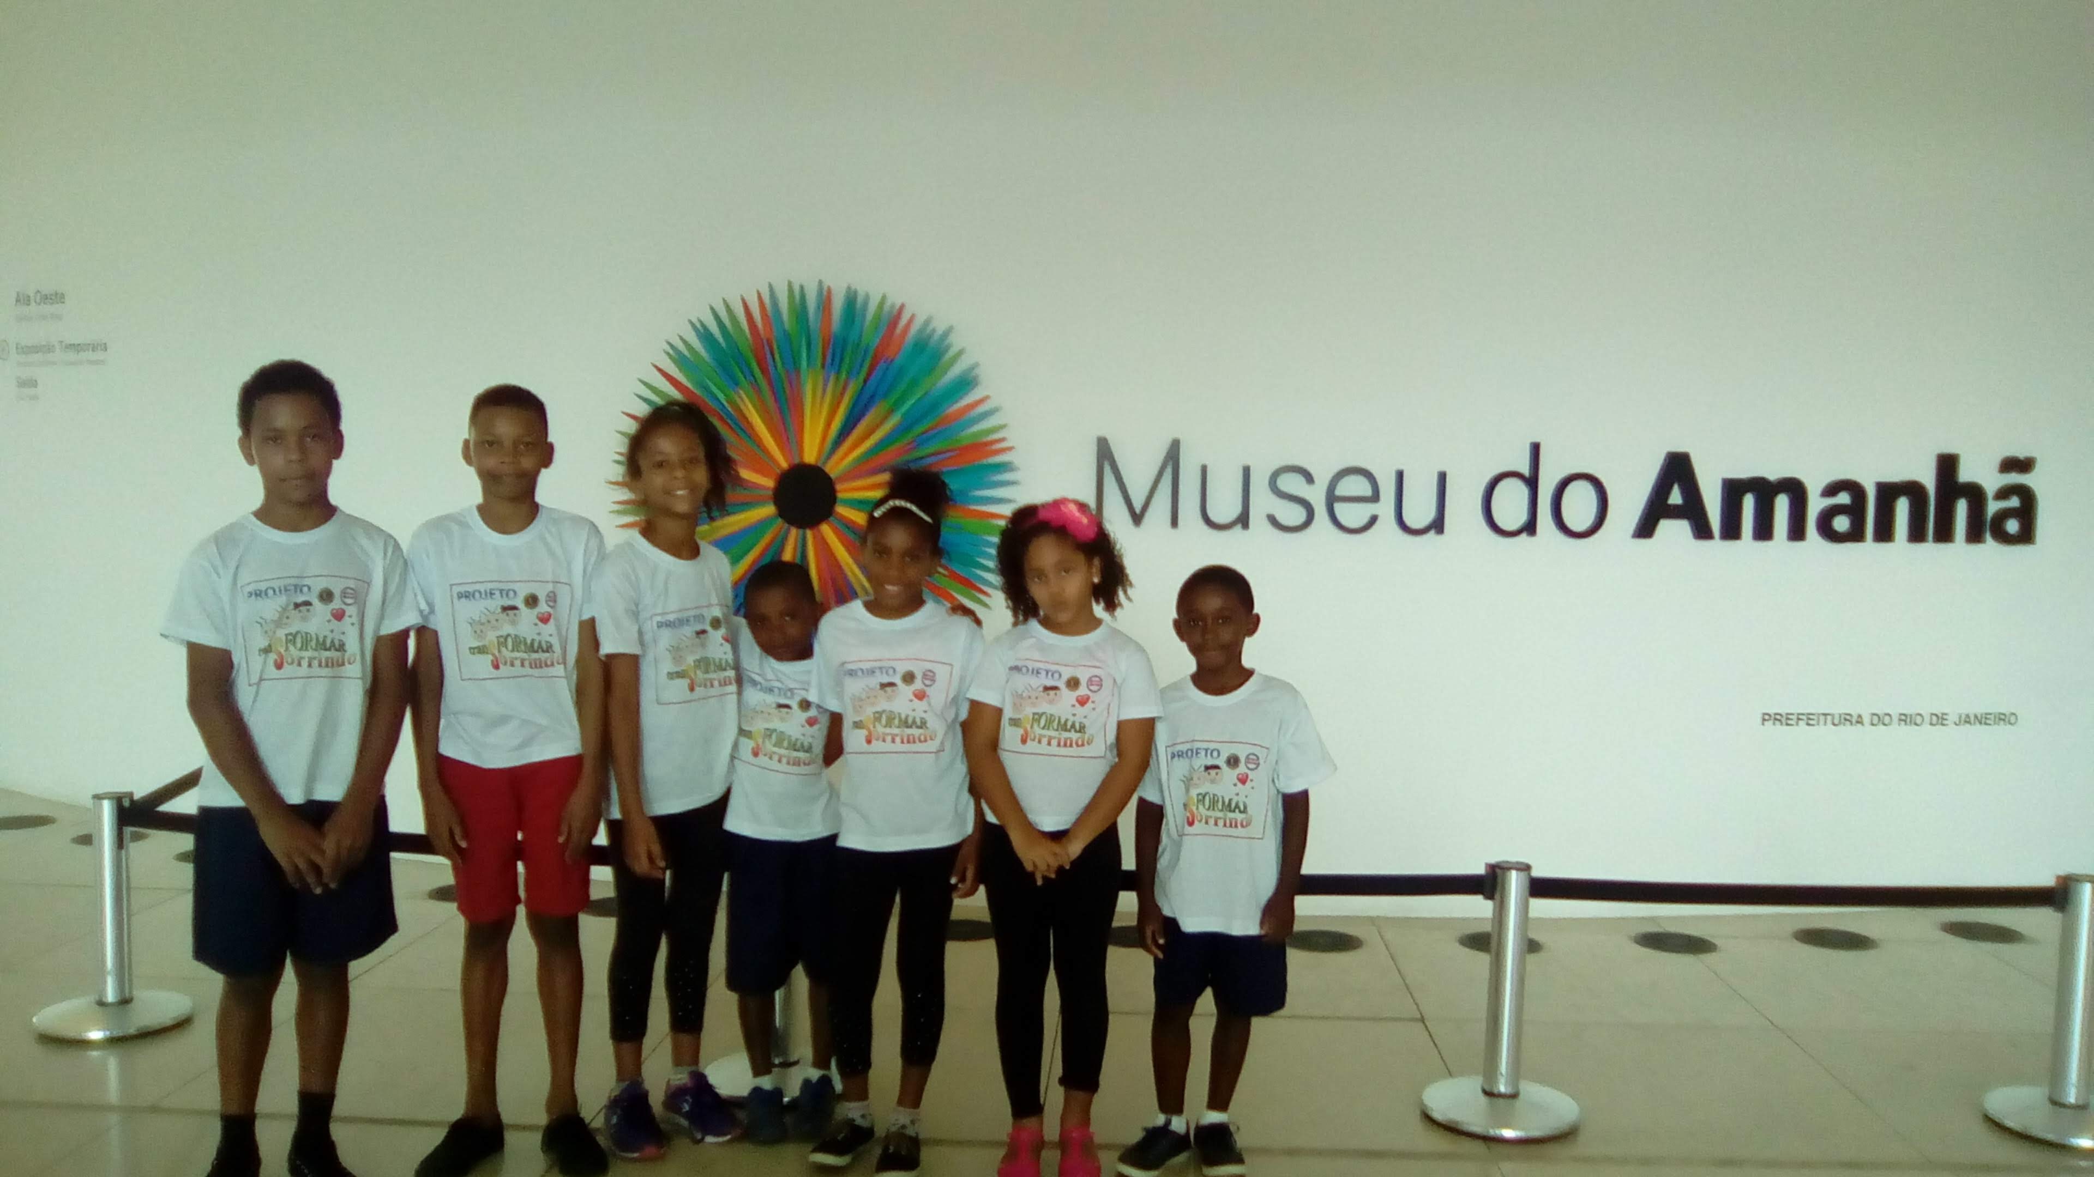

VISITA AO MUSEU DO AMANHÃ

Slide 17
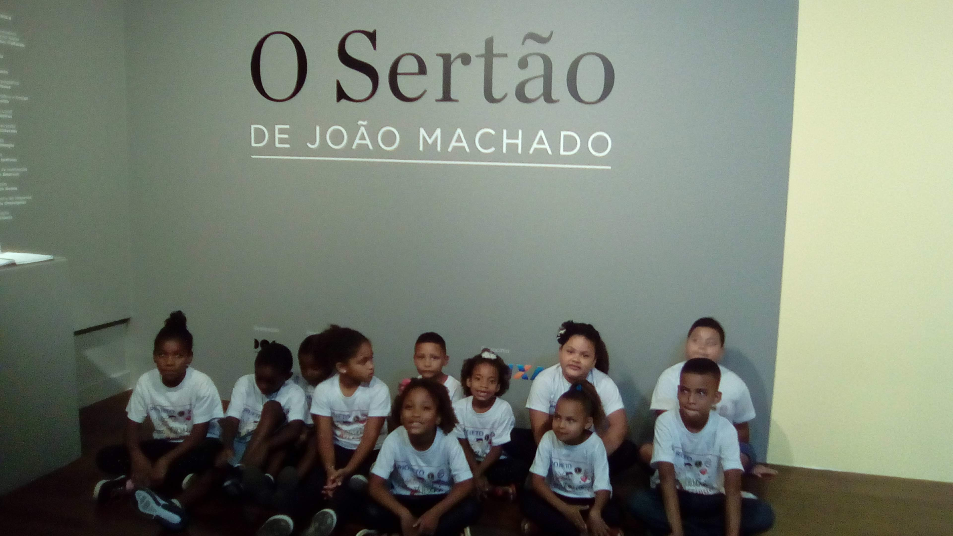
VISITA AO ESPAÇO CULTURAL DA
CAIXA ECONÔMICA

Slide 18
AULA DE ARTESANATO
Prof.ª: NEIDE
NETTO
MONTAGEM E EFEITO VIVIAN LAPA

Slide 19
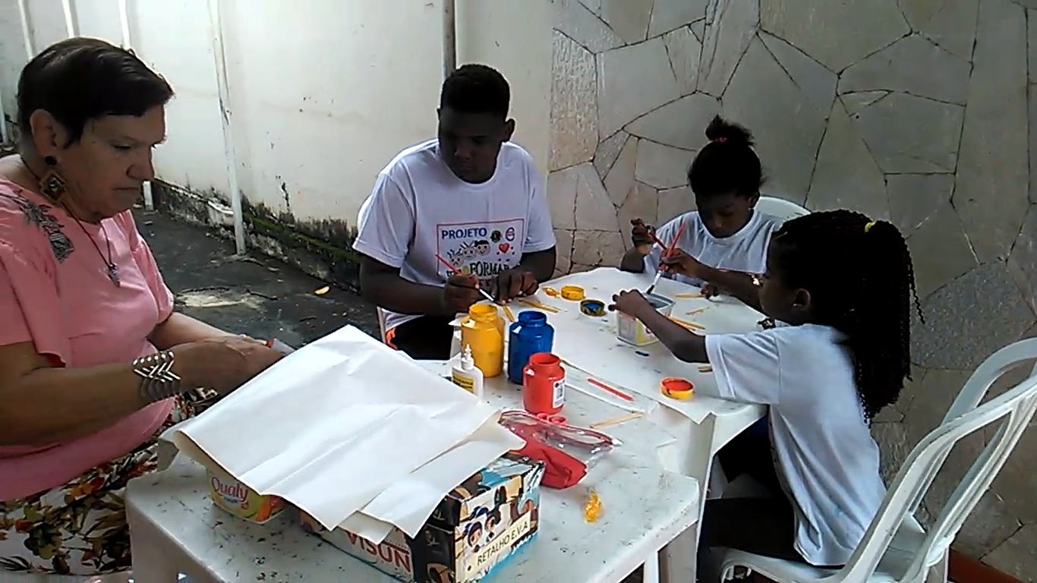
MONTAGEM E EFEITO VIVIAN LAPA

Slide 20
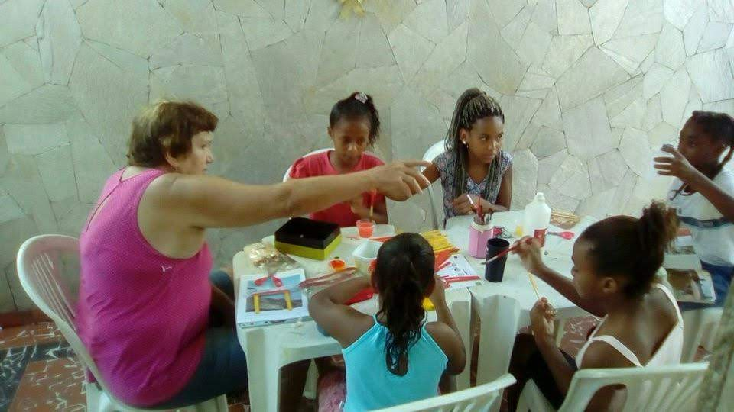
MONTAGEM E EFEITO VIVIAN LAPA

Slide 21
AULA DE CONHECIMENTOS CULTURAIS
Prof.ª: MARIA JOSEFA
MONTAGEM E EFEITO VIVIAN LAPA

Slide 22
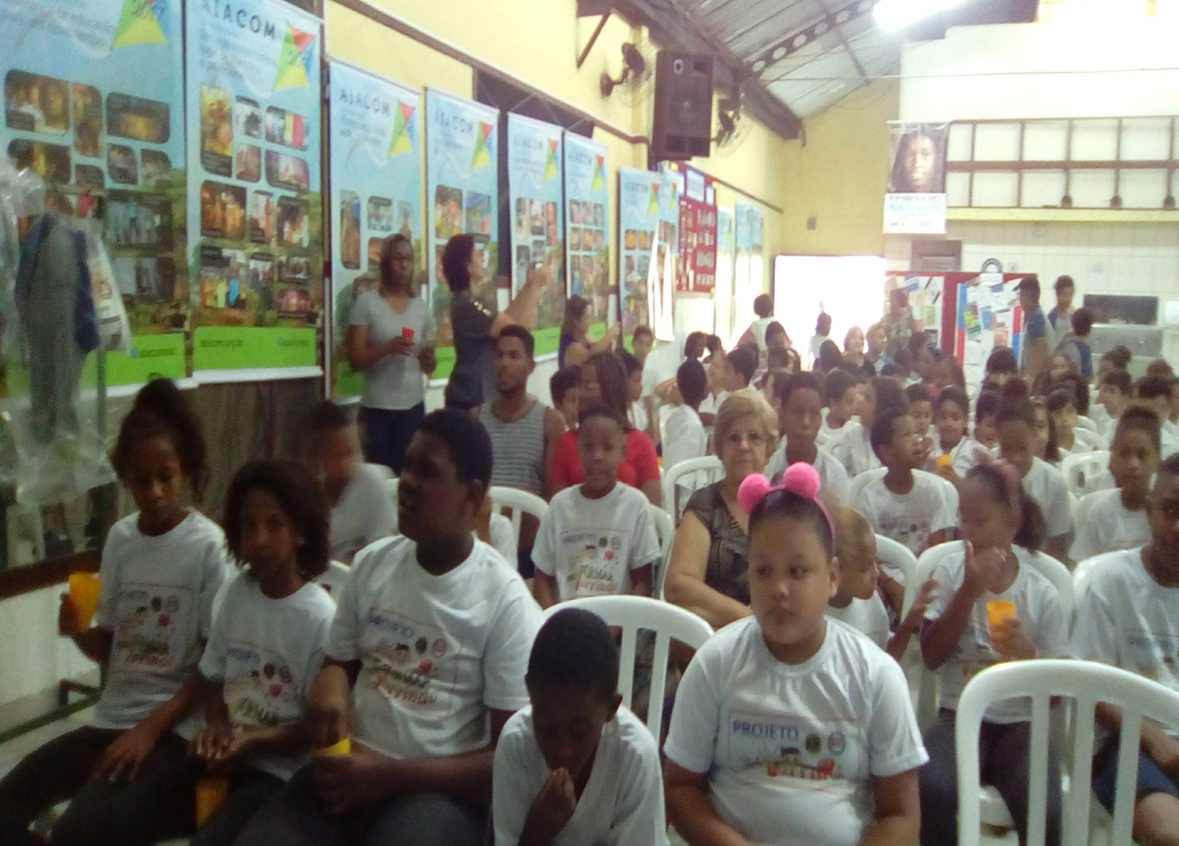
VISITA AO COLÉGIO AIACOM
MONTAGEM E EFEITO VIVIAN LAPA

Slide 23
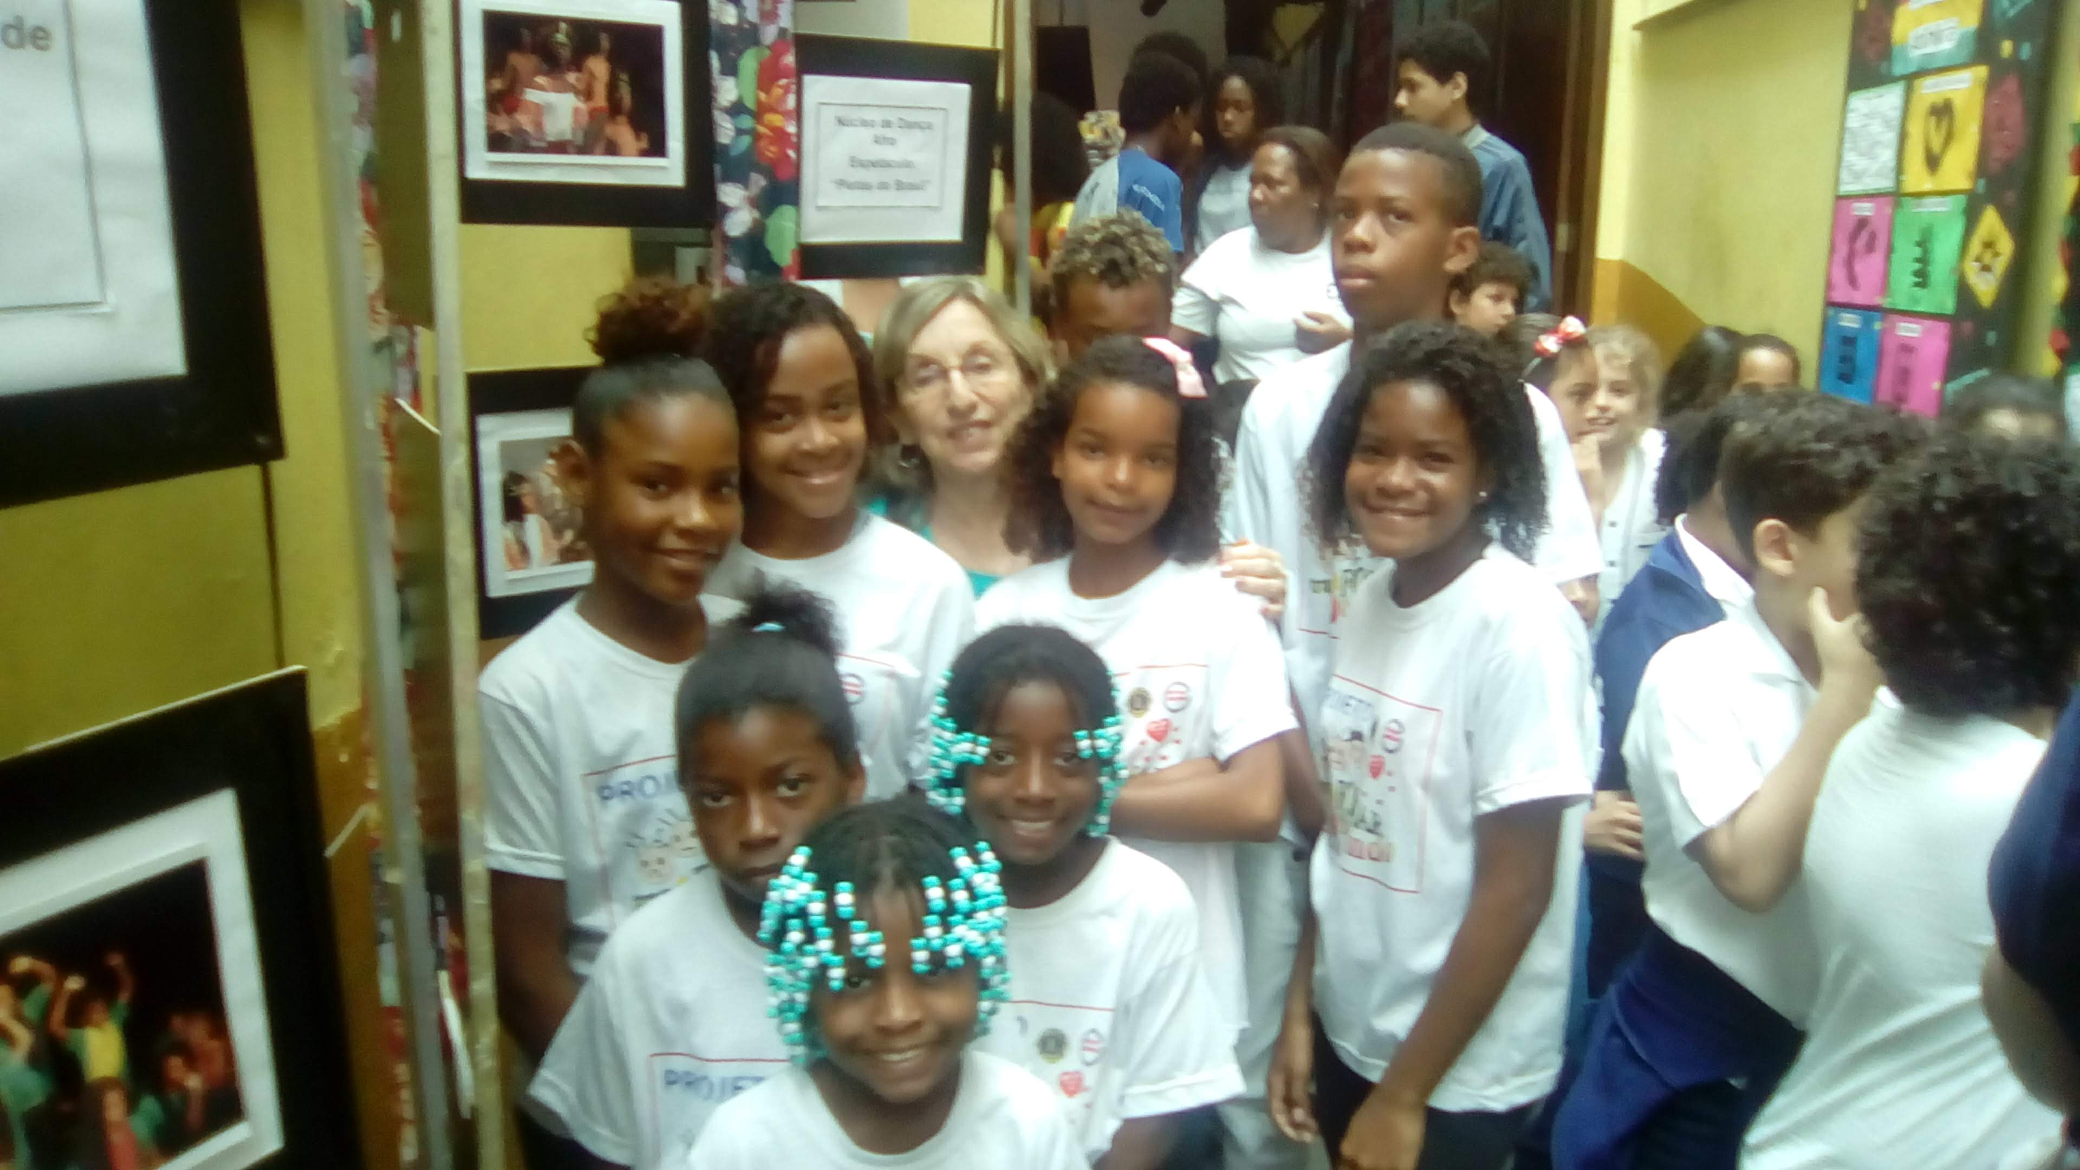
SEMANA DA CONSCIÊNCIA NEGRA
MONTAGEM E EFEITO VIVIAN LAPA

Slide 24
AULA DE RECREAÇÃO
Prof.ª: BEATRIZ BRUNO
MONTAGEM E EFEITO VIVIAN LAPA

Slide 25
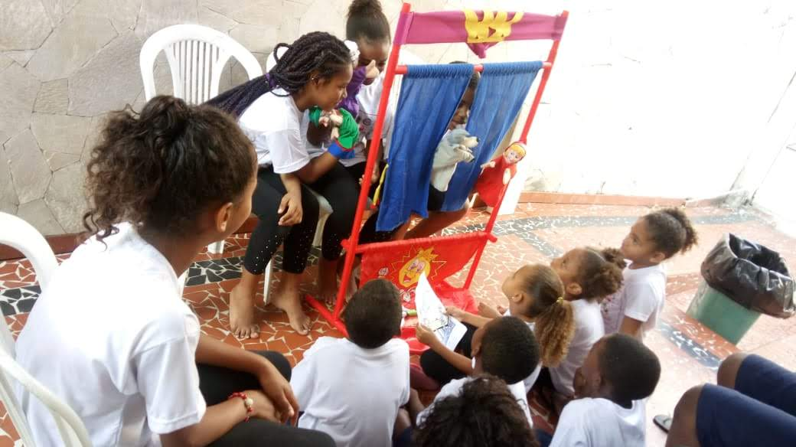
MONTAGEM E EFEITO VIVIAN LAPA

Slide 26
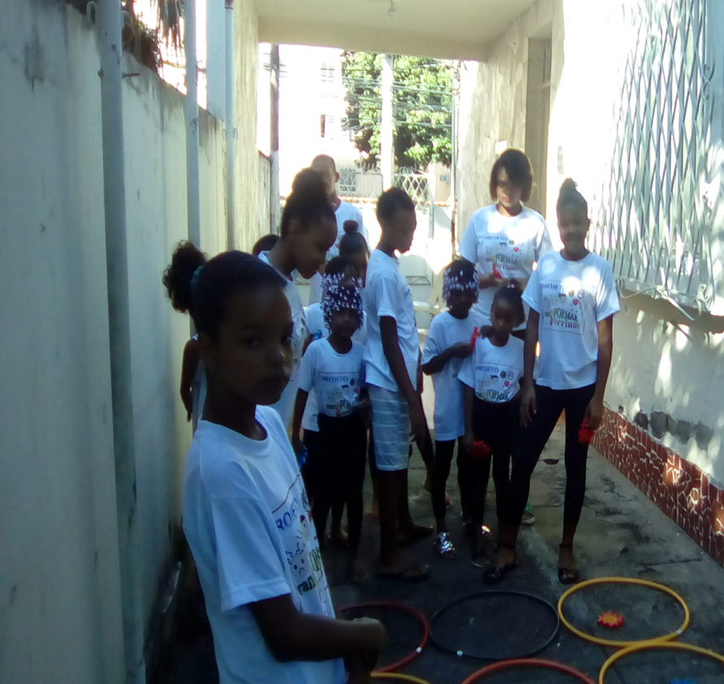
MONTAGEM E EFEITO VIVIAN LAPA

Slide 27
AULA DE CAPOEIRA E RITMOS
PROF.: ANDRÉ
LUIS
MONTAGEM E EFEITO VIVIAN LAPA

Slide 28
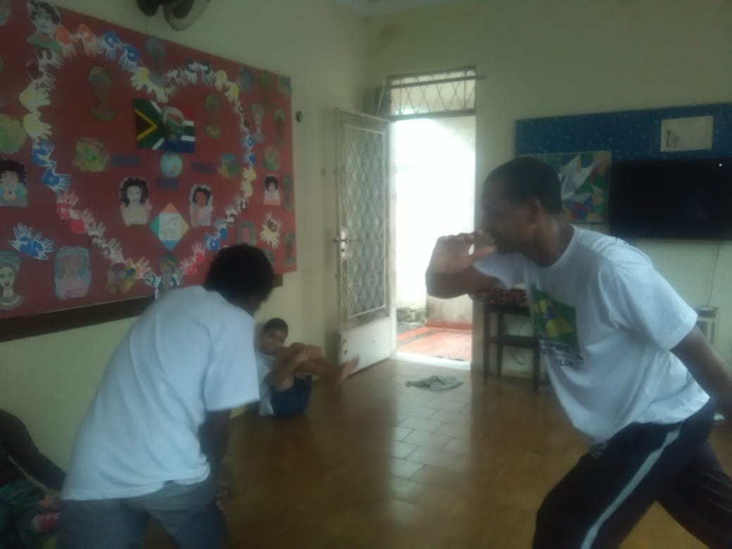
MONTAGEM E EFEITO VIVIAN LAPA

Slide 29
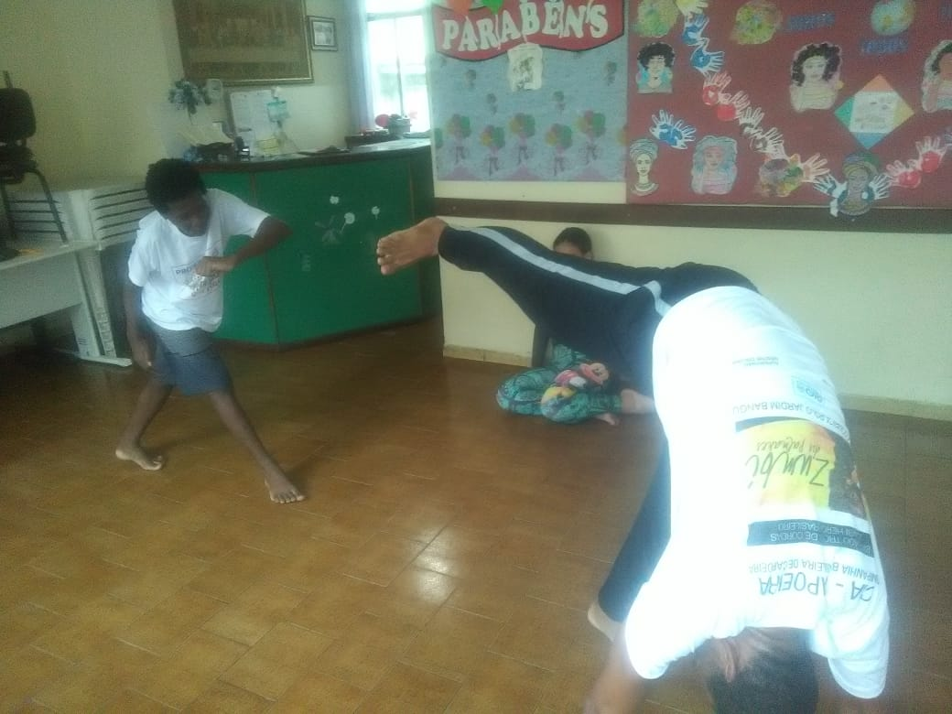

Slide 30
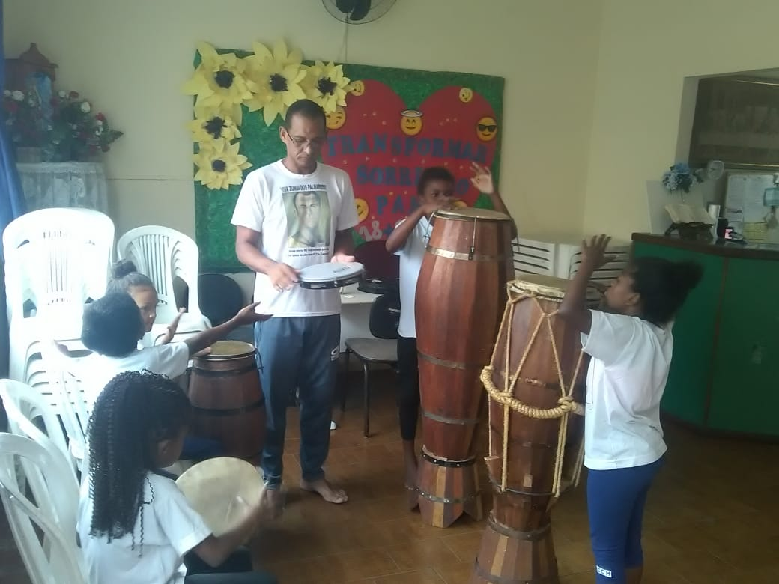
MONTAGEM E EFEITO VIVIAN LAPA

Slide 31
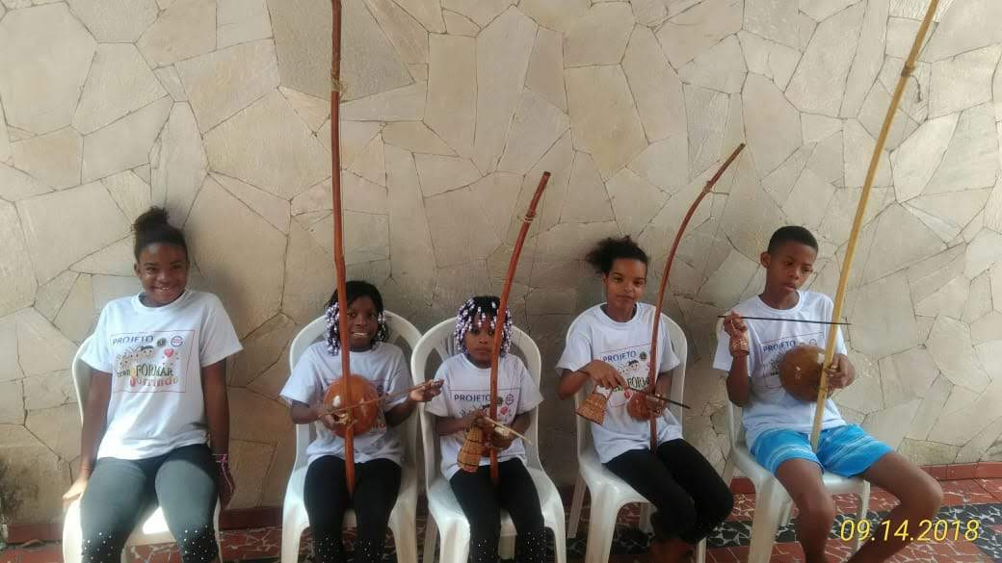
MONTAGEM E EFEITO VIVIAN LAPA

Slide 32

REUNIÃO
COM OS
RESPONSÁVEIS
MONTAGEM E EFEITO VIVIAN LAPA

Slide 33
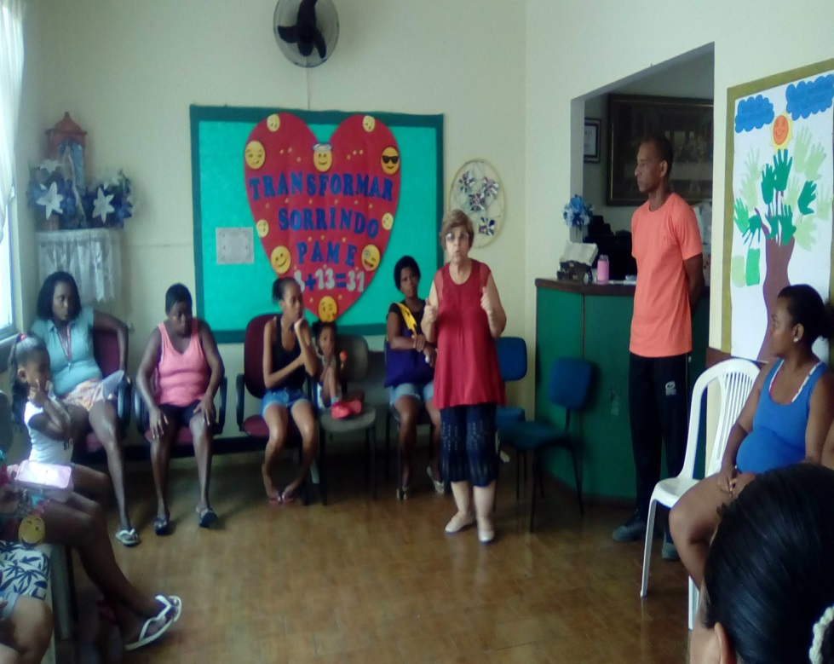
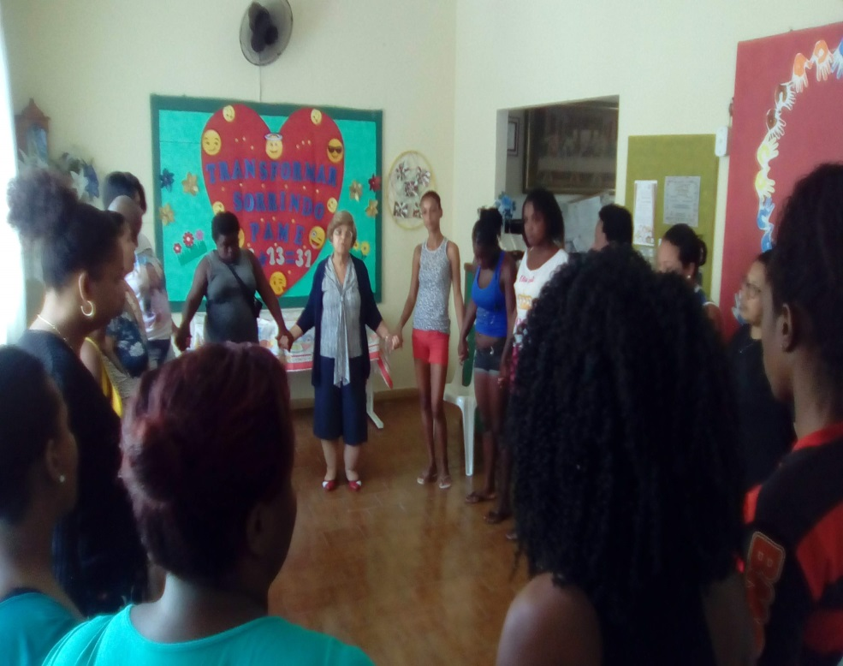
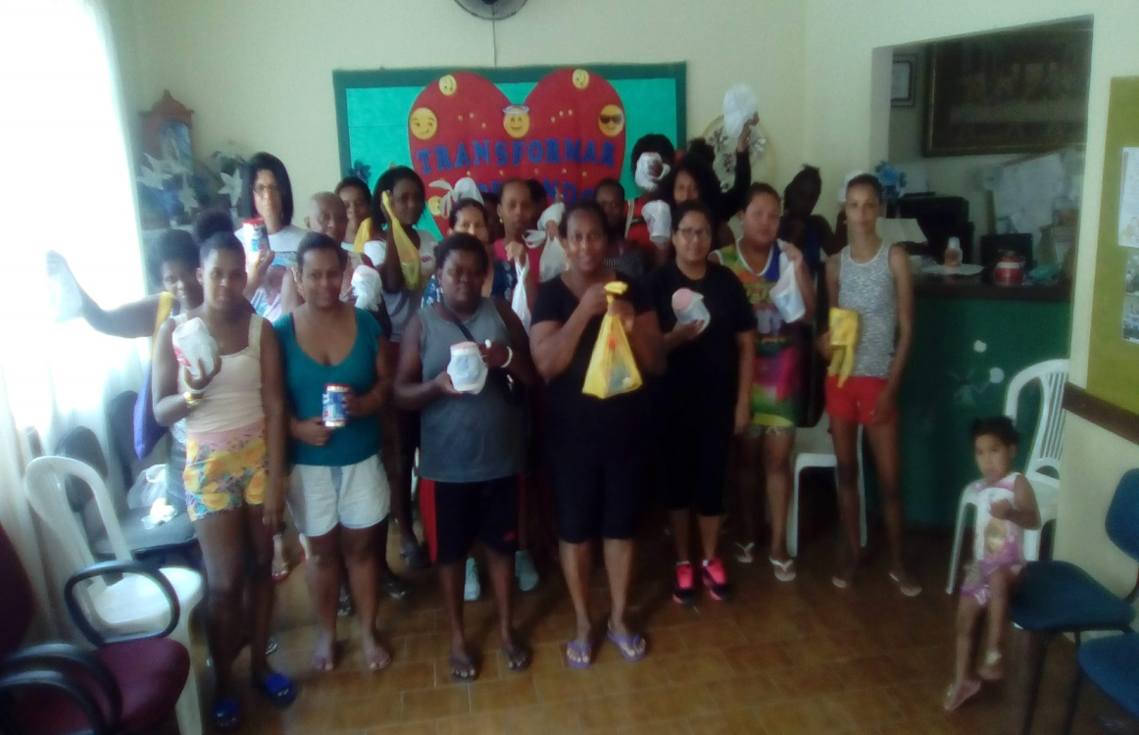
MONTAGEM E EFEITO VIVIAN LAPA

Slide 34
NOSSAS
CONFRATERNIZAÇÕES
MONTAGEM E EFEITO VIVIAN LAPA

Slide 35
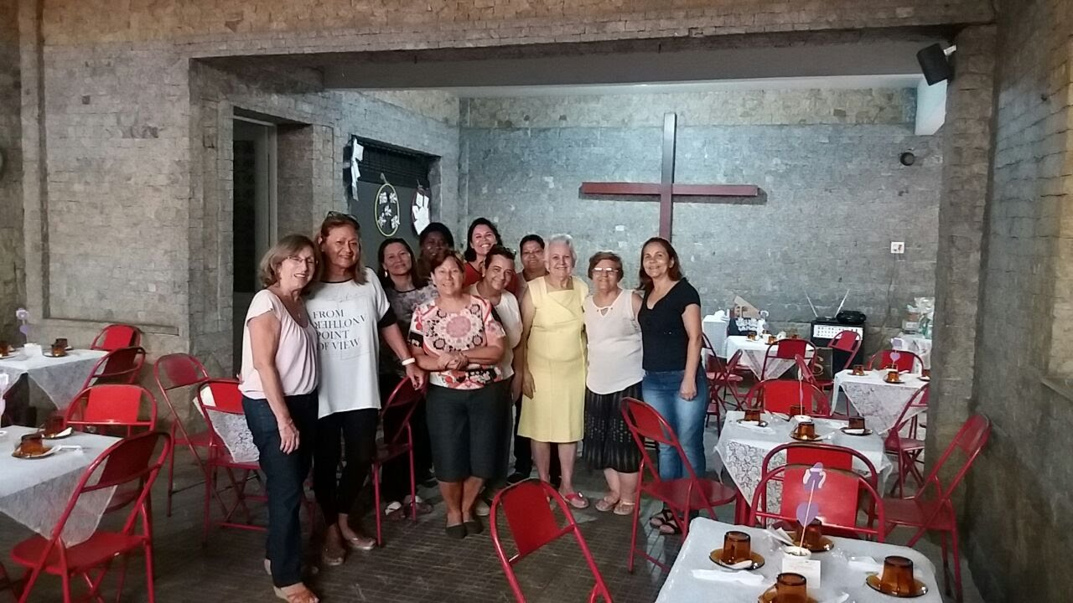
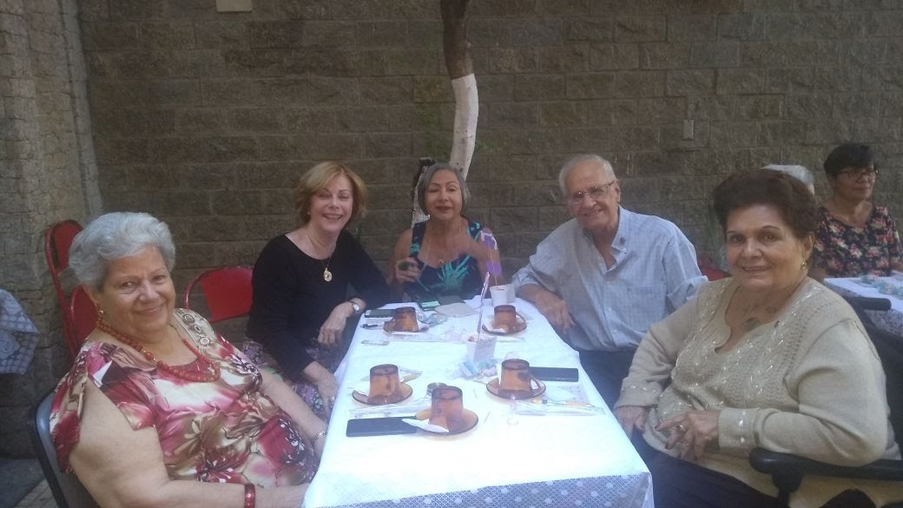
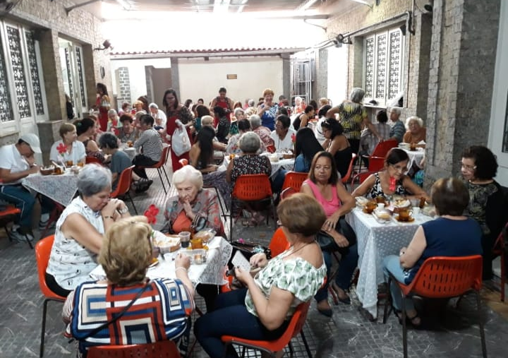
CHÁ
BENEFICENTE
MONTAGEM E EFEITO VIVIAN LAPA

Slide 36
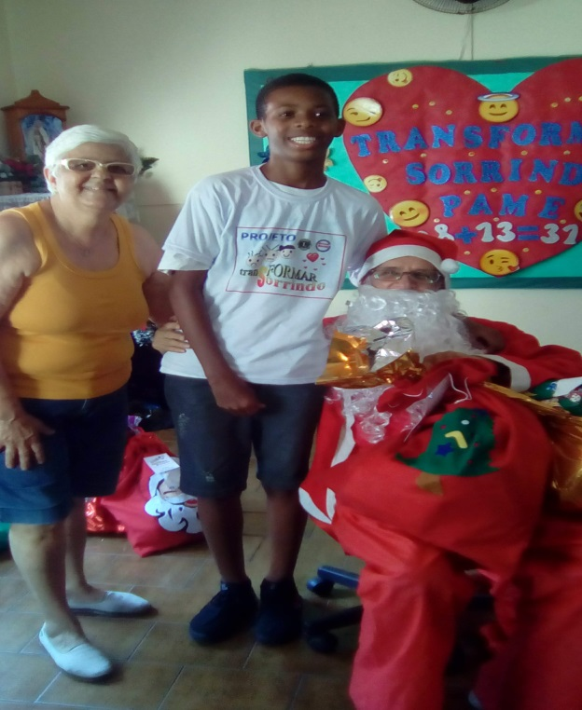
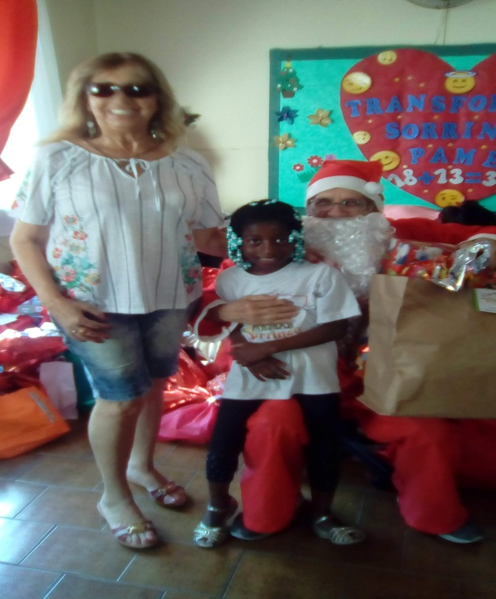
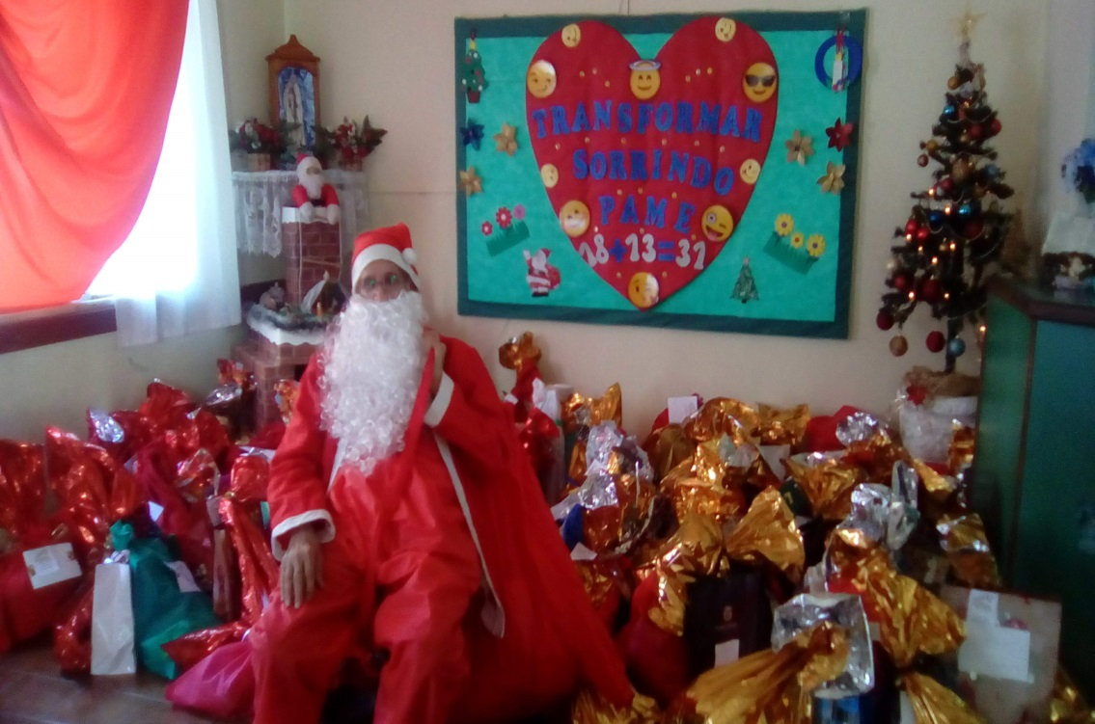
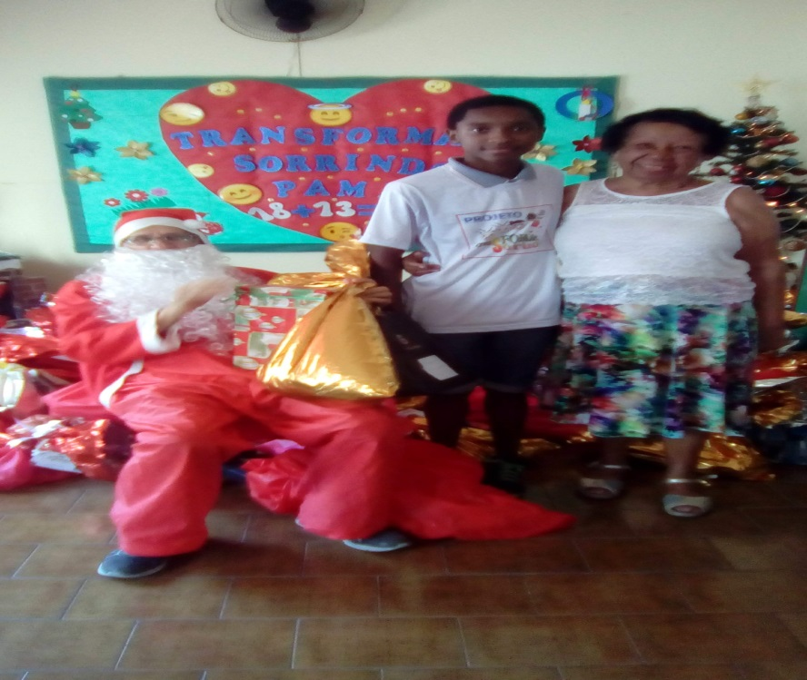
NATAL
DE
2018
MONTAGEM E EFEITO VIVIAN LAPA

Slide 37

NOSSOS
PARCEIROS,
AMIGOS E
COLABORADORES

Slide 38
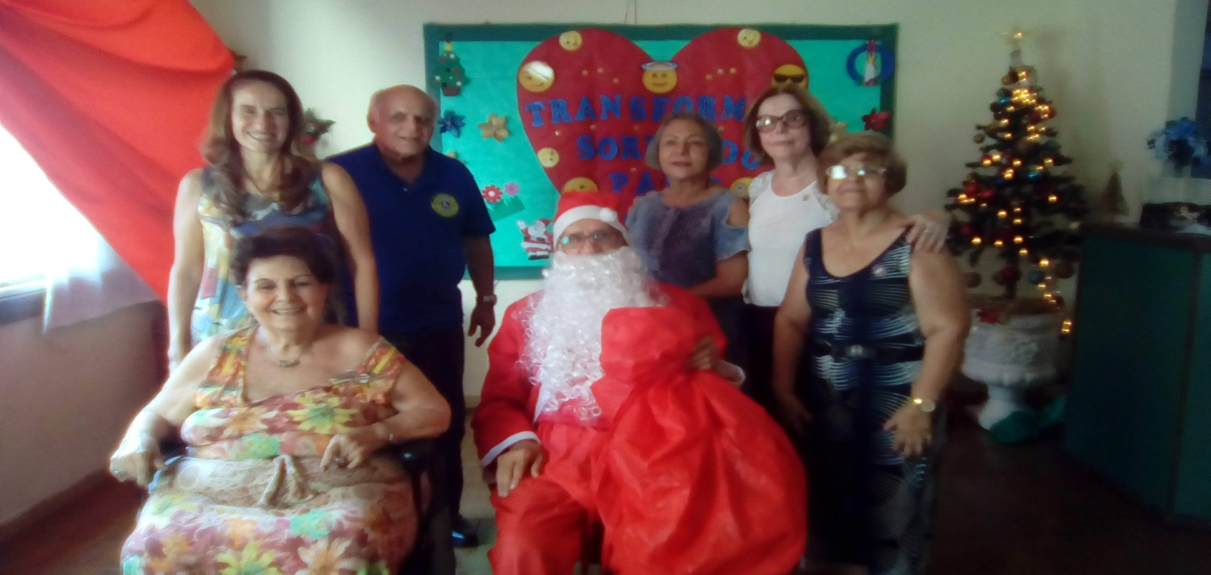
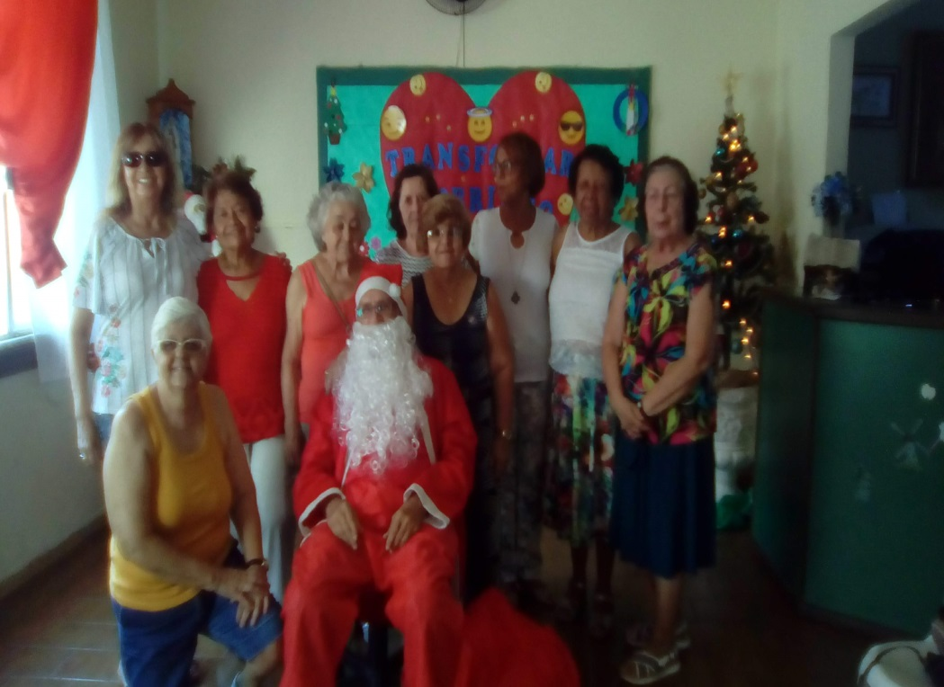
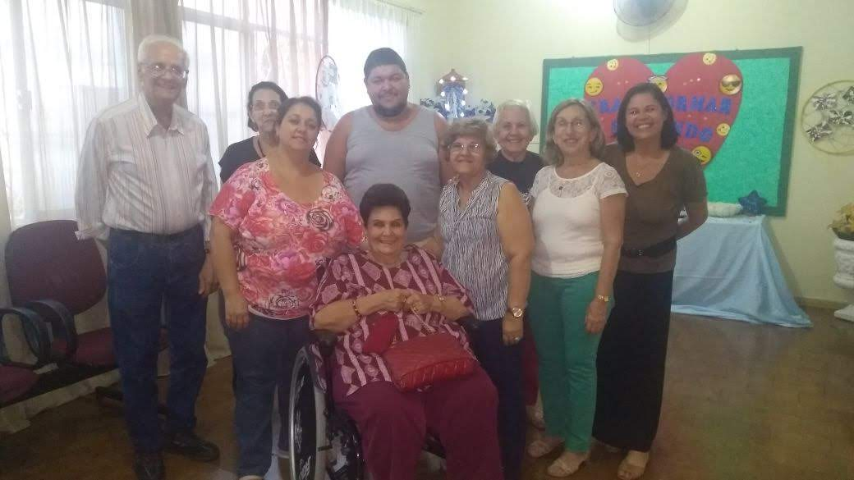

Slide 39
